Slide 1
ОПАСНЫЕ И ВРЕДНЫЕ ПРОИЗВОДСТВЕННЫЕ ФАКТОРЫ

Slide 2
Вредные и опасные факторы рабочей(производственной) среды
Вредный производственный фактор - производственный фактор, воздействие которого на работника может привести к его заболеванию (Трудовой Кодекс РФ).
Опасный производственный фактор — такой производственный фактор, воздействие которого на работающего в определенных условиях приводит к травме или другому внезапному, резкому ухудшению здоровья. Примерами опасных факторов могут служить открытые токоведущие части оборудования, движущиеся и вращающиеся узлы и детали машин и механизмов, расплавленный металл и нагретые части оборудования и инструмента, емкости со сжатыми или вредными веществами и т.д. (ГОСТ 12.0.002).

Slide 3
ГРУППЫ ОПАСНЫХ И ВРЕДНЫХ ПРОИЗВОДСТВЕННЫХ ФАКТОРОВ:
Согласно ГОСТ 12.0.003-2015 ССБТ. «Опасные и вредные производственные факторы. Классификация»
по природе воздействия факторы делятся на следующие группы: - физические - химические; - биологические; - психофизиологические.
Классификатор вредных и (или) опасных производственных факторов

Slide 4
Физические опасные и вредные производственные факторы подразделяются на следующие: - движущиеся машины и механизмы; подвижные части производственного оборудования; - повышенная запыленность и загазованность воздуха рабочей зоны; - повышенная или пониженная температура поверхностей оборудования, материалов; - повышенная или пониженная температура воздуха рабочей зоны; - повышенный уровень шума на рабочем месте; - повышенный уровень вибрации; - повышенная или пониженная влажность воздуха; - повышенная или пониженная подвижность воздуха; - повышенная или пониженная ионизация воздуха; - повышенное значение напряжения в электрической цепи, - повышенный уровень статического электричества; - повышенный уровень электромагнитных излучений; - повышенная напряженность электрического поля; - повышенная напряженность магнитного поля; - отсутствие или недостаток естественного света; - недостаточная освещенность рабочей зоны; - повышенная яркость света; - пониженная контрастность; - прямая и отраженная блесткость; - повышенная пульсация светового потока; - острые кромки, заусенцы и шероховатость на поверхностях заготовок, инструментов и оборудования……..

Slide 5
Химические опасные и вредные производственные факторы подразделяются: По характеру воздействия на организм человека на: - токсические; - раздражающие; - сенсибилизирующие; - канцерогенные; - мутагенные; - влияющие на репродуктивную функцию; По пути проникания в организм человека через: - органы дыхания; - желудочно-кишечный тракт; - кожные покровы и слизистые оболочки.

Slide 6
Признаки определения класса опасности установлены стандартом ГОСТ 12.1.007-76 «Классификация и общие требования безопасности». По степени воздействия на организм вредные вещества подразделяются на четыре класса опасности, представленные в таблице. Класс опасности вещества зависит от ПДК вредных веществ в воздухе рабочей зоны, мг/м³: I - чрезвычайно опасные вещества менее 0,1 мг/м³ (озон, ртуть, бензапирен, марганец, берилий ….) II - высокоопасные вещества 0,1 - 1,0 мг/м³ (свинец, сероводород, фенол, хлор, фосген, серная кислота ….) III - умеренно опасные вещества 1,1 - 10,0 мг/м³ (алюминий, медь, никель, хром, цинк, метиловый спирт ……..) IV - малоопасные вещества более 10,0 мг/м³ (аммиак, бензин, ацетон, этиловый спирт .............)

Slide 7
ПДК рз — это концентрация вредного вещества в воздухе рабочей зоны в мг/м3, которая не должна вызывать у работающих при ежедневном вдыхании в течение 8 часов и не более 40 часов в неделю за всё время рабочего стажа, каких-либо заболеваний или отклонений от нормального состояния здоровья, которое могло бы быть обнаружены современным методами исследования непосредственно во время работы или в отдалённые сроки. Рабочая зона — пространство, высота до 2-х метров над уровнем пола или площадки, на которой расположены работающие. Гигиенические нормативы ГН 2.2.5.3532-18 "Предельно допустимые концентрации (ПДК) вредных веществ в воздухе рабочей зоны" (утв. постановлением Главного государственного санитарного врача РФ 13 февраля 2018 г. № 25) (устанавливает ПДК для 2495 веществ) Предельно допустимая концентрация (ПДК) хлора: - среднесуточная : 0,03 мг/м³, - в воздухе рабочей зоны производственных помещений: 1 мг/м³,

Slide 8
Самым токсичным веществом, имеющим антропогенное происхождение, является тетрахлордибензо-п-диоксин, относящийся к группе диоксинов - сложных хлорорганических соединений. Летальная концентрация для человека составляет величину, в тысячи раз меньшую, чем концентрация, например, такого отравляющего вещества, как зарин. ПДК в воде для тетрахлордибензо-п-диоксина установлена как одна триллионная грамма на литр воды. ____________________________________________________ ПДК ДЛЯ ВОЗДУХА РАБОЧЕЙ ЗОНЫ САМЫХ ТОКСИЧНЫХ ВЕЩЕСТВ НА ПРОИЗВОДСТВЕ: 1 Карбонил никеля - 0,0005 мг/м³ 2 Бериллий - 0,001 мг/м³

Slide 9
Профессиональное заболевание - хроническое или острое заболевание работающего, связанное с систематическим и длительным воздействием: - вредного производственного фактора, свойственного профессии; или - особых условий труда, характерных для того или иного производства или профессии. К острым профессиональным заболеваниям (отравлениям) относятся формы, развившиеся внезапно, после однократного (в течение не более одной рабочей смены) воздействия вредных и опасных производственных факторов, интенсивность которых значительно превышает ПДК или ПДУ. К хроническим профессиональным заболеваниям (отравлениям) относятся такие формы заболеваний, которые возникли в результате длительного воздействия вредных, опасных веществ и производственных факторов. К хроническим должны быть отнесены также ближайшие и отдаленные последствия профессиональных заболеваний (например, стойкие органические изменения ЦНС после интоксикации окисью углерода). К профессиональным могут быть отнесены также болезни, в развитии которых профессиональное заболевание является фоном или фактором риска (например, рак легких, развившийся на фоне асбестоза, силикоза или пылевого бронхита).

Slide 10
Приказ Министерства здравоохранения и социального развития РФ от 27 апреля 2012 г. N 417н "Об утверждении перечня профессиональных заболеваний» Утвержден перечень профзаболеваний. В список вошли заболевания, вызываемые химическими, биологическими и физическими производственными факторами, а также связанные с физическими перегрузками и функциональным перенапряжением отдельных органов и систем. Это, в частности, алюминоз легкого, гиперчувствительный пневмонит, баротравма легких, уха, придаточной пазухи, хроническая лучевая болезнь, аллергическая профессиональная бронхиальная астма, биссиноз, различные невропатии (например, локтевого и берцового нерва) и отравления. По каждому из них определены код по МКБ-10, вредный/опасный производственный фактор, код причины заболевания по МКБ-10.

Slide 11
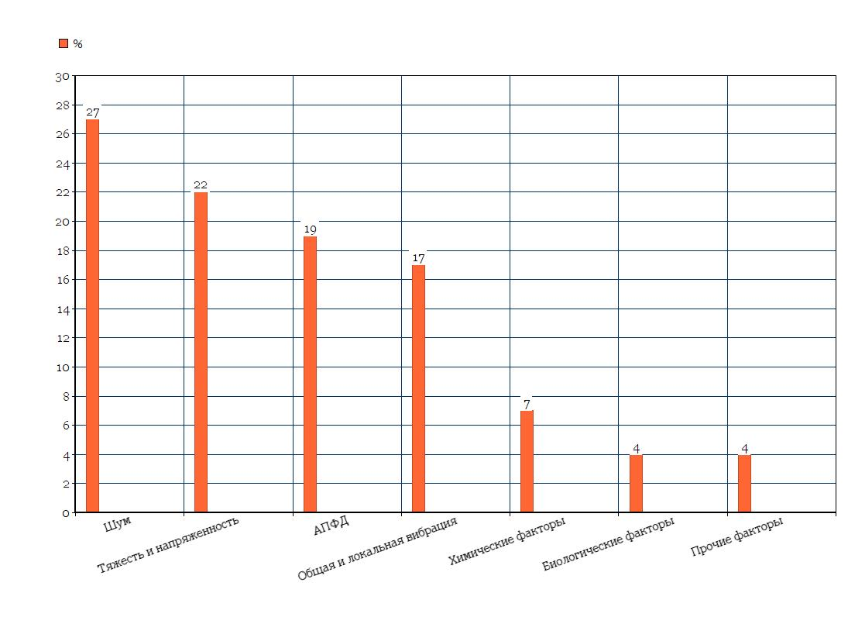
Распределение ОВПФ, оказывающих влияние на возникновение профессиональных заболеваний (по данным ФЦГиЭ Роспотребнадзора)

Slide 12
Предварительные и периодические осмотры
Документ № 1 — Приказ Министерства труда и социальной защиты Российской Федерации, Министерства здравоохранения Российской Федерации от 31.12.2020 № 988н/1420н «Об утверждении перечня вредных и (или) опасных производственных факторов и работ, при выполнении которых проводятся обязательные предварительные медицинские осмотры при поступлении на работу и периодические медицинские осмотры»
Документ № 2 — Приказ Министерства здравоохранения Российской Федерации от 28.01.2021 № 29н «Об утверждении Порядка проведения обязательных предварительных и периодических медицинских осмотров работников, предусмотренных частью четвертой статьи 213 Трудового кодекса Российской Федерации, перечня медицинских противопоказаний к осуществлению работ с вредными и (или) опасными производственными факторами, а также работам, при выполнении которых проводятся обязательные предварительные и периодические медицинские осмотры»

Slide 13
Статья 220. Медицинские осмотры некоторых категорий работников
Работники, занятые на работах с вредными и (или) опасными условиями труда (в том числе на подземных работах), а также на работах, связанных с движением транспорта, проходят обязательные предварительные (при поступлении на работу) и периодические (для лиц в возрасте до 21 года - ежегодные) медицинские осмотры для определения пригодности этих работников для выполнения поручаемой работы и предупреждения профессиональных заболеваний.

Slide 14
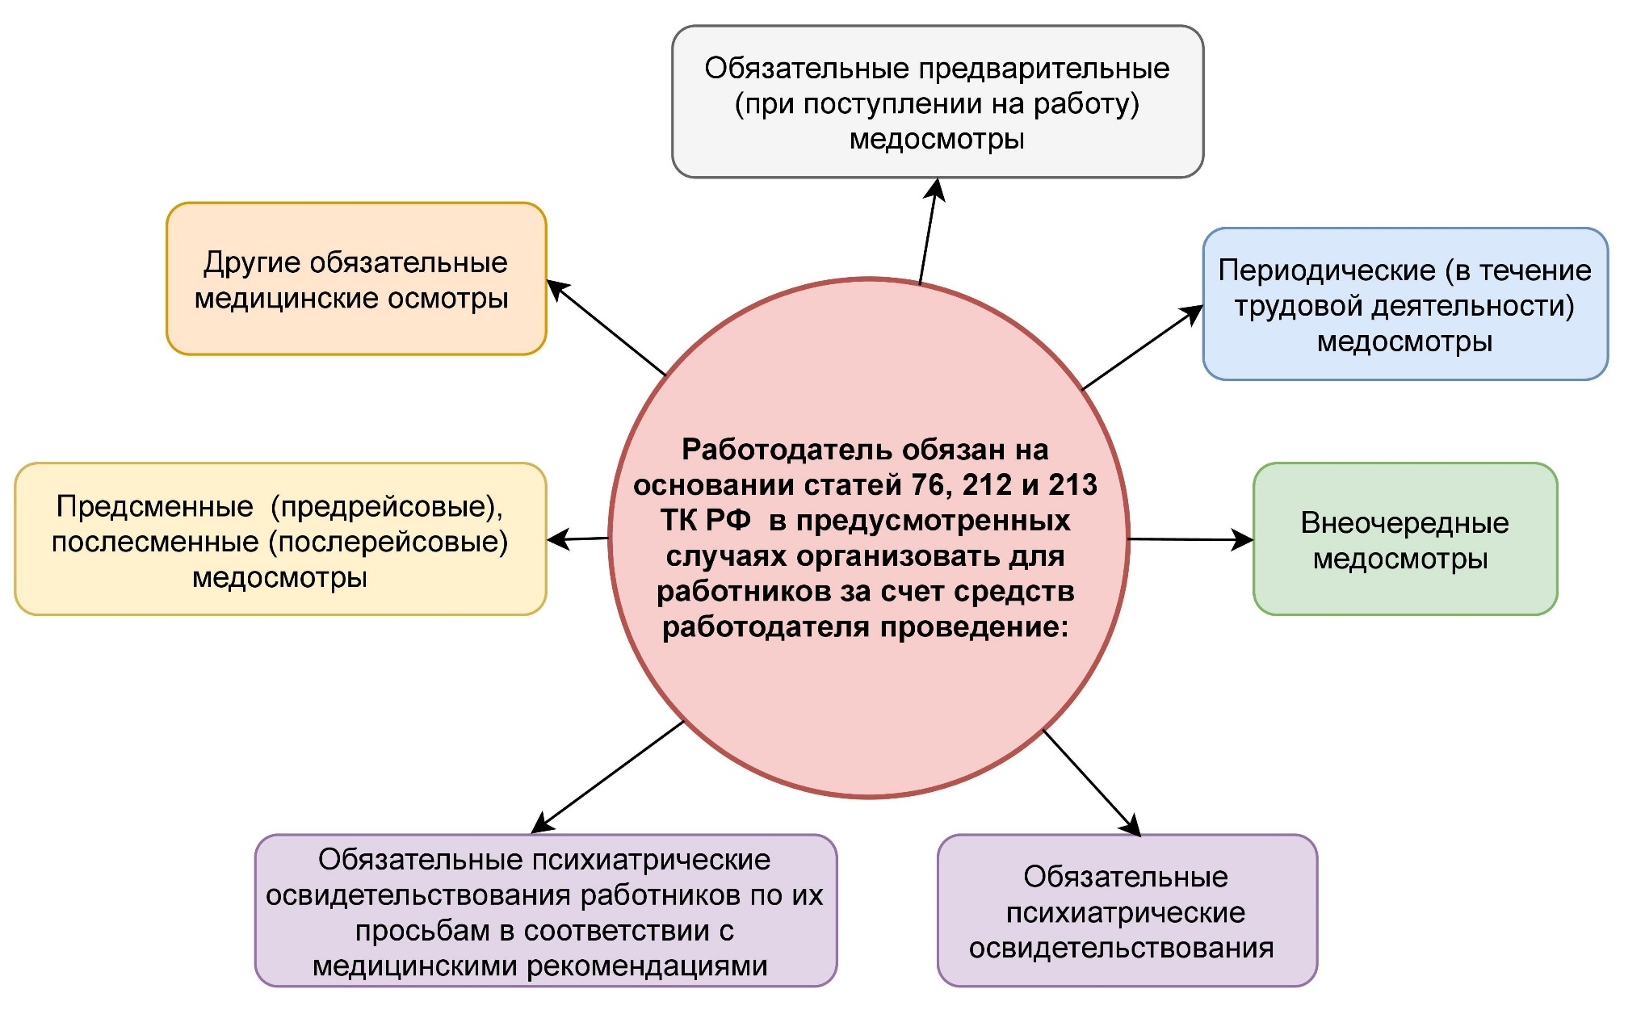
Работодатель обязан обеспечить

Slide 15
Перечень медицинских психиатрических противопоказаний для осуществления отдельных видов профессиональной деятельности и деятельности, связанной с источником повышенной опасности (утв. постановлением Совета Министров - Правительства РФ от 28 апреля 1993 г. N 377)
Освидетельствование работников должно проводиться:
1. | На добровольной основе с учетом норм, установленных Законом РФ от 02.07.92 N 3185-1 "О психиатрической помощи и гарантиях прав граждан при ее оказании"
2. | С целью определения пригодности работника по состоянию психического здоровья к осуществлению отдельных видов деятельности, а также к работе в условиях повышенной опасности, предусмотренных Перечнем
3. | Врачебной комиссией, создаваемой органом управления здравоохранением
4. | Не реже 1 раза в 5 лет

Slide 16
Приказ Минздрава России от 15 декабря 2014 г. № 835н «Об утверждении Порядка проведения предсменных, предрейсовых и послесменных, послерейсовых медицинских осмотров»
Категории работников, которые обязаны их проходить, не перечислены. В Порядке есть отсылка к Трудовому кодексу и другим федеральным законам. Речь прежде всего идет о статье 220 Трудового кодекса и статье 23 Федерального закона от 10 декабря 1995 г. № 196-ФЗ «О безопасности дорожного движения».
Цель предсменных, предрейсовых медосмотров – выявить признаки:
- воздействия на работника вредных факторов; - состояния и заболевания, которые препятствуют выполнению работы; - алкогольного, наркотического или токсического опьянения; - остаточных явлений опьянения.
Целью послесменного, послерейсового осмотра является выявление признаков:
- воздействия на работника вредных факторов производственного процесса; - острого профзаболевания или отравления; - алкогольного или иного опьянения.
Проводить медосмотры, как и раньше, вправе:
- медработники с высшим или средним профобразованием; - медицинская организация; - организация, занимающаяся медицинской деятельностью; - медработник, состоящий в штате организации.

Slide 17
Положение о расследовании и учете профессиональных заболеваний (утв. Постановлением Правительства РФ от 15 декабря 2000 г. N 967)
Для принятия решения по результатам расследования необходимы следующие документы: а) приказ о создании комиссии; б) санитарно-гигиеническая характеристика условий труда работника; в) сведения о проведенных медицинских осмотрах; г) выписка из журналов регистрации инструктажей и протоколов проверки знаний работника по охране труда; д) протоколы объяснений работника, опросов лиц, работавших с ним, других лиц; е) экспертные заключения специалистов, результаты исследований и экспериментов; ж) медицинская документация о характере и степени тяжести повреждения, причиненного здоровью работника; з) копии документов, подтверждающих выдачу работнику средств индивидуальной защиты; и) выписки из ранее выданных по данному производству (объекту) предписаний центра государственного санитарно-эпидемиологического надзора; к) другие материалы по усмотрению комиссии.
СХЕМА РАССЛЕДОВАНИЯ ПРОФЗАБОЛЕВАНИЯ

Slide 18
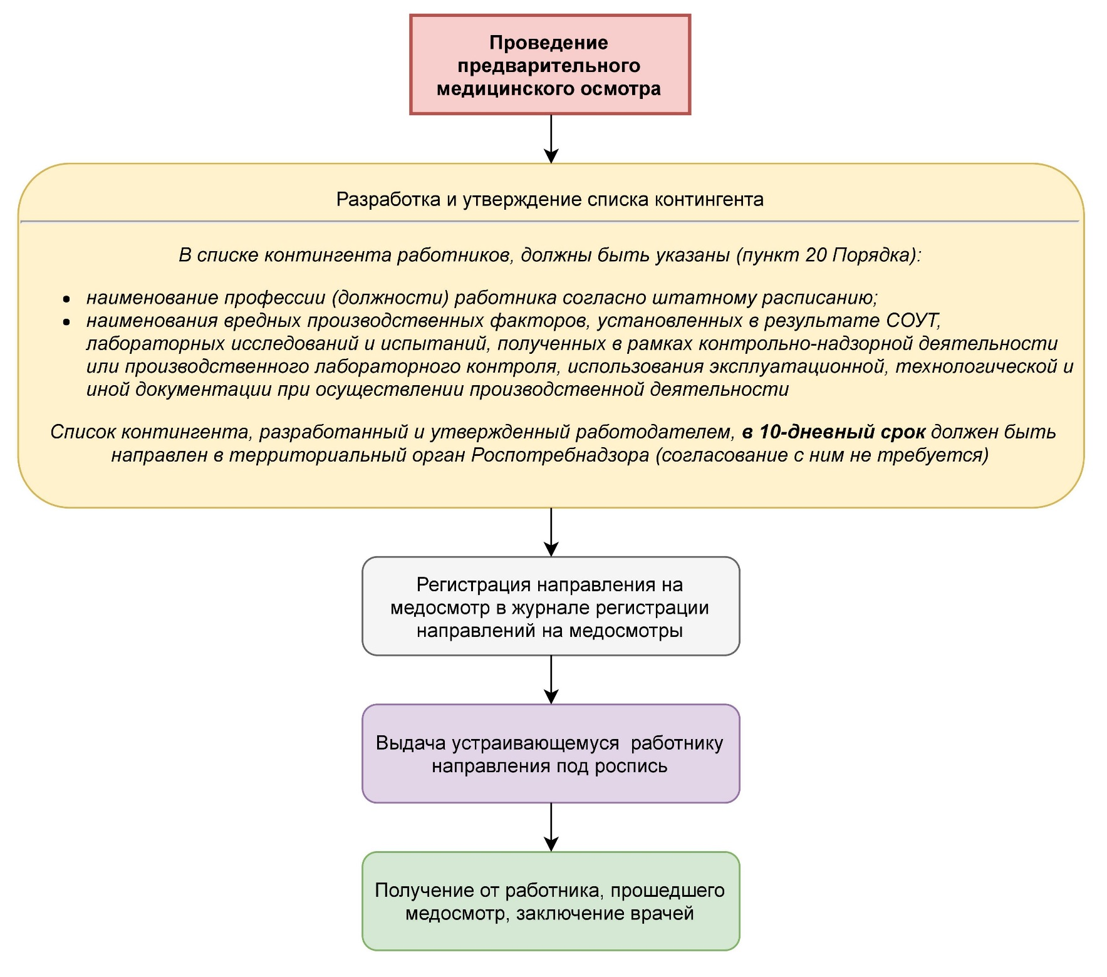

Slide 19
 | УТВЕРЖДАЮ Директор ООО «Труд» _________________И.И. Иванов «____»________________2021г.
Список работников ООО «ТРУД»,
подлежащих прохождению периодического
медицинского осмотра
Подразделение | Профессия | Вредный производственный фактор | № пункта по Приказу Минздравсоцразвития РФ от 28.01.2020 № 29н | Периодичность
Руководство | Директор
Бухгалтерия | Главный бухгалтер
Отдел главного энергетика | Электромонтер
Транспортный отдел | Водитель автомобиля
Производственный цех | Элекросварщик
Специалист по охране труда _______________ П.П. Петров

Slide 20
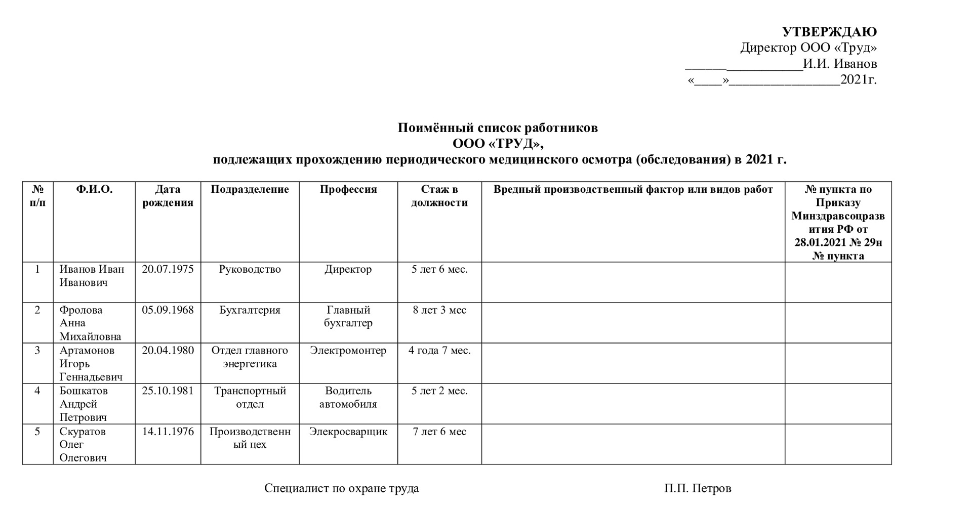

Slide 21
Перечень сроков, указанных в приказе Минздрава 29н
.
За 2 месяца до даты начала проведения периодических МО вам нужно предоставить поименный список в лечебное заведение (п. 24).
В течение 10 дней медицинское учреждение разрабатывает календарный план проведения периодического медосмотра и передают его вам на согласование (п. 26).
Не менее чем за 14 дней до начала проведения медосмотров календарный план должен быть согласован и утвержден (п.26).
Не позднее чем за 10 дней до даты проведения медосмотров персонал должен быть ознакомлен с календарным планом, лучше это делать приказом по предприятию с указанием периода проведения медосмотра и списка сотрудников, которые подлежат прохождению периодического медосмотра.

Slide 22
В соответствии со статьей 11 Федерального закона от 30.03.99 N 52-ФЗ "О санитарно-эпидемиологическом благополучии населения" индивидуальные предприниматели и юридические лица в соответствии с осуществляемой ими деятельностью обязаны разрабатывать и проводить санитарно-противоэпидемические (профилактические) мероприятия и осуществлять производственный контроль, в том числе посредством проведения лабораторных исследований и испытаний. В соответствии с пунктом 2 статьи 32 Федерального закона от 30.03.99 N 52-ФЗ "О санитарно-эпидемиологическом благополучии населения" производственный контроль осуществляется в порядке, установленном техническими регламентами или применяемыми до дня вступления в силу соответствующих технических регламентов санитарными правилами. Порядок организации и проведения производственного контроля за соблюдением санитарных правил и выполнением санитарно-противоэпидемических (профилактических) мероприятий установлен в СП 1.1.1058-01 Статья 11. Обязанности индивидуальных предпринимателей и юридических лиц - осуществлять гигиеническое обучение работников.

Slide 23
Программа производственного контроля (согласно СП 1.1.1058-01 ) Программа производственного контроля составляется до начала осуществления деятельности. Программа составляется без ограничения срока действия. Необходимые изменения, дополнения в программу (план) производственного контроля вносятся при изменении вида деятельности, технологии производства. Разработанная программа (план) производственного контроля утверждается руководителем организации. Программа производственного контроля составляется в произвольной форме и должна включать следующие данные: 1. Перечень официально изданных санитарных правил, методов и методик контроля факторов среды . 2. Перечень должностных лиц (работников), на которых возложены функции по осуществлению производственного контроля. 3. Перечень химических веществ, биологических, физических и иных факторов, а также объектов производственного контроля, представляющих потенциальную опасность для человека и среды его обитания. 4. Перечень должностей работников, подлежащих медицинским осмотрам, профессиональной гигиенической подготовке и аттестации. 5. Перечень работ и услуг, выпускаемой продукции, а также видов деятельности, представляющих потенциальную опасность для человека и подлежащих санитарно-эпидемиологической оценке, сертификации, лицензированию. 6. Мероприятия, предусматривающие обоснование безопасности для человека и окружающей среды продукции и технологии ее производства, реализации и утилизации продукции, а также безопасности процесса выполнения работ, оказания услуг. 7. Перечень форм учета и отчетности, установленной действующим законодательством по вопросам, связанным с осуществлением производственного контроля.

